Slide 1








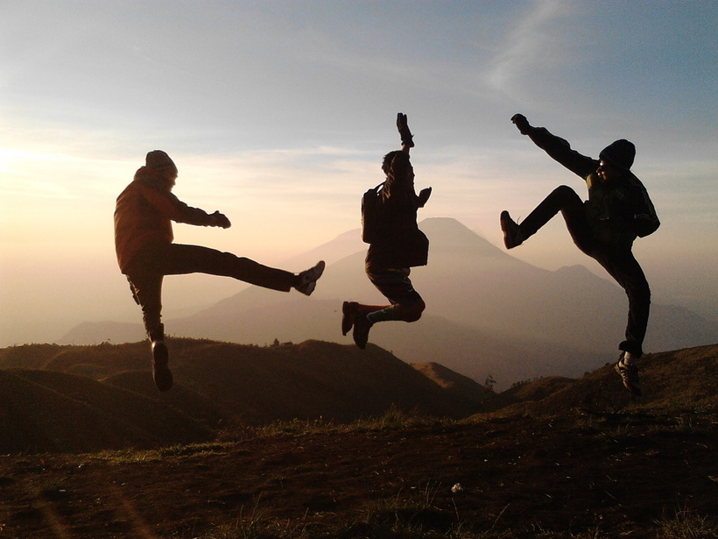







Ai nhanh hơn

Slide 2
Cột A |  | Cột B
1. Câu rút gọn là câu. . .. một hoặc một số thành phần . . . trong câu (tức là các thành phần không thể vắng mặt trong bối cảnh giao tiếp bình thường: CN, VN, TP phụ bắt buộc của cụm từ) |  | a. chủ ngữ, vị ngữ
2. Tác dụng: Làm cho câu . . . . ., vừa thông tin nhanh vừa tránh lặp lại các từ ngữ xuất hiện trong câu đứng trước, đồng thời lặp lại . . . . . .với câu đứng trước chặt chẽ hơn. |  | b. xác định, biểu lộ
3. Tác dụng: Trong một số trường hợp, việc lược bỏ . . . . . . còn ngụ ý hành động, đặc điểm nêu ở . . . . . . . . . là của mọi người. |  | c. ngắn gọn, lặp lại
4. Câu đặc biệt là câu không được . . . . . theo . . . . . . chủ ngữ; vị ngữ. |  | d. bắt buộc, lược bỏ
5. Câu đặc biệt thường được dùng để . . . .. thời gian, nơi chốn, sự có mặt của người, hiện tượng, gọi đáp; . . . . . . cảm xúc và sự đánh giá. |  | e. cấu tạo, mô hình

Slide 3




Câu rút gọn
và câu đặc biệt

Slide 4
Thực hành

Slide 5
Bài tập 1:
PHIẾU HỌC TẬP SỐ 1
Câu | Câu rút gọn | TP bị lược bỏ | Văn cảnh để hiểu đúng, rõ nghĩa của câu
a)
b)
Cả tiếng cười.
vị ngữ
câu đứng trước (cụ thể là vị ngữ ngừng)
Câu chưa rút gọn: Cả tiếng cười cũng ngừng.
Rồi ba bốn người, sáu bảy người.
vị ngữ
câu đứng trước (cụ thể là vị ngữ đuổi theo nó)
Câu chưa rút gọn: Rồi ba bốn người, sáu bảy người đuổi theo nó.

Slide 6
Bài tập 1:
Câu | Câu rút gọn | TP bị lược bỏ | Văn cảnh để hiểu đúng, rõ nghĩa của câu
c)
d)
Còn phải kể cho người khác biết chứ.
chủ ngữ
câu đứng trước (cụ thể là chủ ngữ ông lão)
Câu chưa rút gọn: Ông còn phải kể cho người khác biết chứ.
Ngại, rất ngại. Ban ngày bận bù đầu lên ở cơ quan.
chủ ngữ
câu đứng trước (cụ thể là chủ ngữ anh)
Câu chưa rút gọn: Anh ngại, rất ngại. Ban ngày anh bận bù đầu lên ở cơ quan.

Slide 7
Bài tập 1:
Khái niệm: Câu rút gọn là câu đã lược bỏ một hoặc một số thành phần bắt buộc trong câu (tức là các thành phần không thể vắng mặt trong bối cảnh giao tiếp bình thường: CN, VN, TP phụ bắt buộc của cụm từ).
+ Câu rút gọn không phải lúc nào cũng sử dụng, tùy theo hoàn cảnh giao tiếp mà nên hoặc không nên rút gọn câu. Chú ý khi rút gọn câu: Không rút gọn khiến người khác hiểu sai nội dung hoặc ý nghĩa của câu; Không rút gọn khiến câu nói trở nên cụt ngủn, mất lịch sự; Không nên rút gọn câu bằng cách lược bỏ chủ ngữ, vị ngữ khiến câu nói trở nên ngắn gọn và cộc lốc.

Slide 8
Bài tập 2:
(1) Bốn câu đều bị lược bỏ thành phần chủ ngữ.
Có thể sử dụng các chủ ngữ mọi người, chúng ta, ai,... để khôi phục thành phần bị lược bỏ.
(2) Bốn câu được sử dụng trong những hoàn cảnh, tình huống giao tiếp: khuyên, khích lệ mọi người quyết tâm thực hiện công việc, sự nghiệp.
→ Làm cho câu ngắn gọn, vừa thông tin nhanh vừa tránh lặp lại các từ ngữ xuất hiện trong câu đứng trước, đồng thời liên kết với câu đứng trước chặt chẽ hơn.
Trong một số trường hợp, việc lược bỏ chủ ngữ còn ngụ ý hành động, đặc điểm nêu ở vị ngữ là của mọi người.

Slide 9
Bài tập 3:
PHIẾU HỌC TẬP SỐ 2
Câu | Câu đặc biệt | Ý nghĩa, tác dụng
a)
b)
c)
d)
e)
Chao ôi!
Lời than thở của ông Hai khi nhớ làng.
Khốn nạn!
Lời kêu than, biểu lộ sự khốn khổ của nhân vật.
Thu!
Lời gọi.
Xác nhận bối cảnh khi các anh bộ đội đến chơi nhà Út.
Đình chiến.
Một đêm mùa xuân
Xác nhận thời gian con đò của bác tài Phán trôi trên dòng sông.

Slide 10

Bài tập 3:
Câu rút gọn và câu đặc biệt có đặc điểm gì?
- Giống nhau: có một trung tâm cú pháp.
- Khác nhau:
+ Câu rút gọn: Về bản chất là câu đơn có đủ thành phần chủ - vị nhưng khi sử dụng người ta lược bỏ đi một số thành phần như chủ ngữ, vị ngữ hoặc lược bỏ cả chủ ngữ và vị ngữ; Dựa vào hoàn cảnh, có thể xác định được từ hoặc cụm từ bị rút gọn là thành phần gì trong câu; Có thể khôi phục lại thành phần đã bị lược bỏ trong câu thành câu hoàn chỉnh, đầy đủ.
+ Câu đặc biệt: là câu không có cấu tạo theo mô hình chủ ngữ - vị ngữ; Không thể khôi phục lại được.

Slide 11
Vận dụng

Slide 12
Bài tập 4:
BẢNG KIỂM
* Phần minh họa
Vào kì nghỉ hè vừa qua, trong chuyến du lịch cùng gia đình tại Thành phố Hồ Chí Minh, em đã may mắn được đến tham quan Khu di tích lịch sử Địa đạo Củ Chi. Chuyến tham quan đã để lại cho em những cảm xúc, ấn tượng thật sâu sắc. Nghe cô thuyết minh giới thiệu về khu di tích, em vô cùng xúc động, khâm phục, tự hào trước ý chí chiến đấu kiên cường, bất khuất, sự mưu trí, sáng tạo của quân và dân Củ Chi. Địa đạo Củ Chi! Đó thật sự là một kiến tạo kì diệu, một kì tích của quân và dân Củ Chi trong cuộc chiến tranh chống quân xâm lược, một “thiên la địa võng” khiến quân thù phải khiếp sợ.”.
(Theo SGV Cánh diều)

Slide 13
* Hướng dẫn chuẩn bị bài sau:
1. Đọc kĩ, trả lời các câu hỏi gợi ý đọc bên phải văn bản và các câu hỏi sau khi đọc văn bản.
2. Chuẩn bị các nội dung đọc hiểu theo PHT:
PHIẾU HỌC TẬP Ở NHÀ

